Slide 1
Résoudre les problèmes du
concept d’espèce clé de voûte :
une proposition d’analyse conceptuelle et computationnelle
Eva Delmas, Université de montréal
eva.delmas@gmail.com
Sophia Rousseau-Mermans,
Université de Montréal, Université Paris 1
sophia.rousseau-mermans@umontreal.ca

Slide 2
Plan de la présentation
Le concept d’espèce clé de voûte
Problèmes rencontrés par le concept
Interlude : Why should “we” care ?
Avantages et limites de l’une des solutions proposées
Solution alternative : analyse conceptuelle et computationnelle du concept
Conclusion

Slide 3
1. Le concept
d’espèce clé de voûte

Slide 4
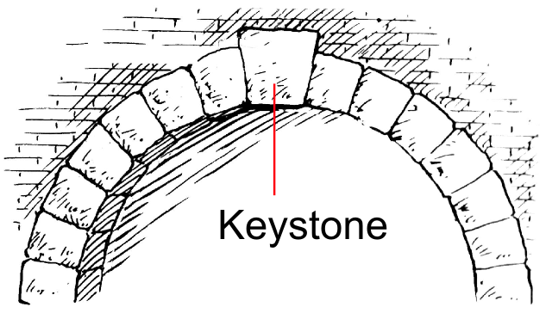
Définition commune

Slide 5
1ère définition
Paine (1969a, p. 92) :
Def. ECV = Espèce top-prédatrice dont les activités trophiques et l’abondance garantissent « l’intégrité de la communauté et sa persistance inaltérée à travers le temps, c’est-à-dire, sa stabilité […]. »

Slide 6
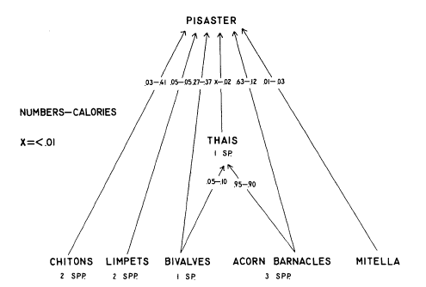
Exemple
Présence de Pisaster ochraceus
Diversité spécifique élevée dans C
C
(a) Prédation préférentielle (CV)
-
+
(b) Compétition à tendance exclusive
(compétition asymétrique)
Modifié de Paine (1966, p. 67)

Slide 7
Cas d’application
Absence/retrait de Pisaster o. :
(t1) Domination de Mytilus c. sur les autres espèces de C
(t2) Exclusion des autres espèces de C
(t3) Disparition de C
Seule espèce restante
Modifié de Paine (1966, p. 67)

Slide 8
2ème définition
Paine (1969b, p. 950) :
Def. (2) ECV = Espèce qui exerce (a) une prédation préférentielle sur (b) un consommateur primaire à tendance dominante dans sa communauté.

Slide 9
Diapo à compléter
Usage actuel du concept en écologie => Eva
Déf. Quantitative
Ex. des anchois
BC et CC

Slide 10
2. Problèmes rencontrés par le concept

Slide 11
(A) Multiplication des définitions (1960-1990’s)
Différents types d’espèces clé de voûte (Mills, Soulé et Doak 1993) :
Prédatrices
Proies
Mutualistes
Facilitatrices
« Ingénieures écologiques »
Notes:
1er problème du concept d’espèce clé de voûte => Définitions qui peuvent sembler en tension car faisant référence à des espèces avec des rôles écologiques différents (ex. slide suivante) …

Slide 12
Eva : bordel dans def. quantitatives

Slide 13
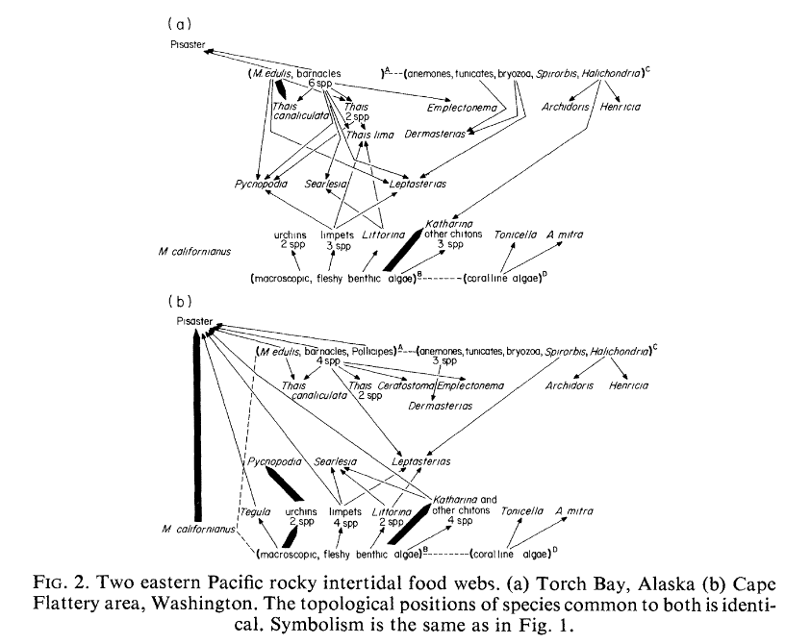
(b) Variabilité du rôle clé de voûte des espèces
Exemple (Paine 1980, 670) :
Population
CV
Cappe flattery area, Washington

Slide 14
(b) Variabilité du rôle clé de voûte des espèces
Exemple (Paine 1980, 670) :
Population
NON-CV
Relations trophiques +
composition spécifique similaires
(Torch Bay, Alaska)

Slide 15
Why should we care?

Slide 16
A. Intérêts théoriques en sciences et en philosophie (eva)
Analyse du concept d’ECV permet de questionner (i) le rôle des “espèces” individuelles dans les dynamiques écologiques des communautés, méta-communautés, écosystèmes, etc., et (ii) le type d’interactions (trophiques et/ou non-trophiques) et de propriétés écologiques sous-jacentes à ce rôle.
Or (simplifier la diapo):
Travaux empiriques (Paine 1966, 1969, 1974; Estes et Menge 1994, Menge et Branch 2001; etc.) et théoriques (Stouffer et al 2012) vont dans le sens d’une spécialisation fonctionnelle (d’origine écologique et/ou évolutive) des espèces qui limite la redondance possible de leur fonction dans une même communauté.
Concept qui permet – au travers de ses multiples définitions - de considérer plusieurs types d’occurence des fonctions écologiques portées par les espèces individuelles (prédation, compétition, mutualisme, facilitation, etc.)

Slide 17
A. Intérêts théoriques en sciences et en philosophie
Questionne le rôle et le sens de la notion d’espèce dans les explications en écologie :
L’espèce peut-elle représenter une unité de généralisation fondamentale en écologie et si oui en quel sens (espèce “écologique”, tropho-espèce, etc.) ?

Slide 18
B. Enjeux éthiques et pratiques de conservation
Pratique : Rôle important en conservation (Estes et Harrold 1988; Ripple et al 2004; Ripple et al 2016) : légitime ou non légitime ?

Slide 19
B. Enjeux éthiques et pratiques de conservation
Pratique : Rôle important en conservation (Estes et Harrold 1988; Ripple et al 2004; Ripple et al 2016) : légitime ou non légitime ?
Éthique : Questionne implications pratiques pour les éthiques écocentrées qui reconnaissent la valeur intrinsèque des espèces individuelles et de leur communauté/écosystème
Potentiel de réconciliation entre différents programmes de conservation : (i) espèce-centrées et/ou (ii) communautés ou écosystèmes-centrées ?

Slide 20
3. Quelles pistes de solutions et d’analyse ?

Slide 21
Exemple : Définition générale et quantitative du concept
Power et al (1996, 609) :
Def. ECV (2) = “une espèce clé de voûte [est une espèce] dont l’impact sur sa communauté ou son écosystème est important (large), [...] de manière dispropotionnée par rapport [(a)] à son abondance [ET (b) à un certain degré d’impact]”
(Noter ici que Paine (2010) endosse cette définition malgré les pbs soulignés plus loin)

Slide 22
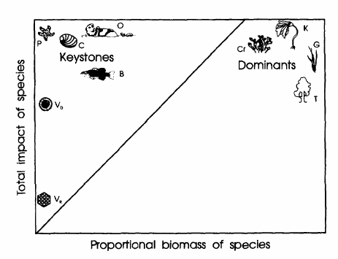
Avantages ...
Clés de voûte (CV)
Distinction entre deux types d’impact : CV et dominant
Définition “neutre” quant aux propriétés et effets écologiques des ECV
Définition opératoire
seuil
Non clés de voûte
Espèces dominantes

Slide 23
... et limites
Neutralité réduit le pouvoir explicatif et prédictif du concept
Ne résoud pas le problème de la variabilité du rôle clé de voûte des espèces
Seuil arbitraire
Clés de voûte (CV)
seuil
Non clés de voûte
Espèces dominantes

Slide 24
Eva
Approches qui ont commencé à être plus quantitatives
Point rupture historique
Même pb de seuil et même pb de déf. Insuffisante
Lien avec 1ère partie (dernière diapo)

Slide 25
4. Solution alternative : analyse conceptuelle et computationnelle du concept

Slide 26
Plan général
Projet : clarification du concept d’espèce clé de voûte

Slide 27
Plan :
1) Présentation rapide étude de Stouffer : notion de motif + objectif de l’étude + résultats obtenus (eva)
2) Quelles limites malgré bon point de départ pour (i) clarifier concept d’espèce clé de voûte + (ii) défendre valeur épistémique de la notion d’espèce en écologie et du concept d’espèce clé de voûte (eva + sophia)
3) Concept écologique d’espèce (sophia ; présentation rapide) + application computationnelle (eva)

Slide 28
(à venir :-))

Slide 29
5. Conclusion

Slide 30
(à compléter)

Slide 31
MERCI !
Eva Delmas, Université de montréal
eva.delmas@gmail.com
Sophia Rousseau-Mermans,
Université de Montréal, Université Paris 1
sophia.rousseau-mermans@umontreal.ca

Slide 33
(a) Définitions multiples et (a priori) incompatibles
Exemples :
A
B
Espèce prédatrice (CV)
Espèce prédatrice
Espèce proie
Espèce proie (CV)
X est mangé par Y
Sens de la relation CV

Slide 34
(a) Définitions multiples et (a priori) incompatibles
Exemples :
DS +
DS + ou DS -
A
B
Espèce prédatrice (CV)
Espèce prédatrice
Espèce proie
Espèce proie (CV)
X est mangé par Y
Sens de la relation CV
DS = Diversité spécifique

